Slide 1

피클(pickle)
피비클릭을 소개합니다
2조
PICKLE
2024.09.11
김가언, 김나현, 박찬란, 윤재욱, 오수연, 이원규

Slide 2
PICKLE
목차
역할
& 직군
2. 문제인식 & 배경
3. 아이디어 도출
4. 데이터 수집
원천 & 방법
5. 이슈
& 해결 방안
6. 아키텍처
& 기술 스택
7. 팀 협업 방식
8. 고도화 계획
9. 회고
10. 시연

Slide 3
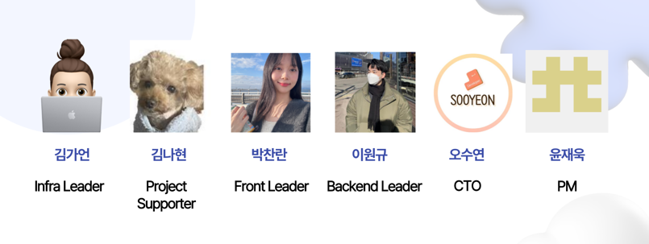
PICKLE
역할 및 직군 소개

Slide 4

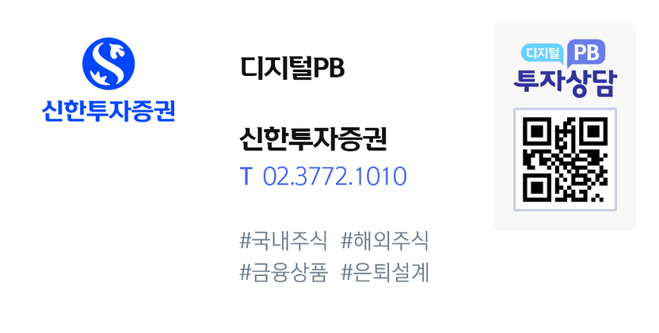

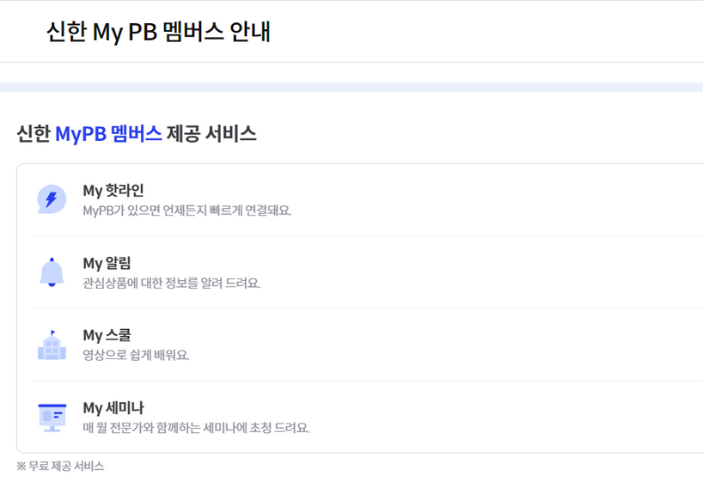

PICKLE
문제 인식 및 배경
디지털 PB의 흥행
기존 전화 상담과 채팅 상담 기능
PB의 프로필 확인과 화상상담을 통해
접근성과 신뢰성을 높여줄 수 있다고 생각함
PB와 고객은 직접 대면하는게 중요
(PB와 고객 사이의 유대관계
즉, 라포 형성이 중요
PB와 고객이 쉽게 만날 수 있는
시간적 공간적 제약이 없는 공간이 필요

Slide 5




PICKLE
배경 - PB 인터뷰
“하루에 지점(센터)에 오는 고객이 5명 내외”
“신규로 유입되는 고객이 적음"
“PB와 고객이 소통할 수 있는 또 다른 창구 필요"
K증권 양00PB
“PB에게 가장 중요한 일은
고객과 유대 관계를 형성하는 것"
“디지털PB로 접근을 통해 충성 고객을
형성하려면, 더 많은 기능이 필요"
H증권 현00PB

Slide 6
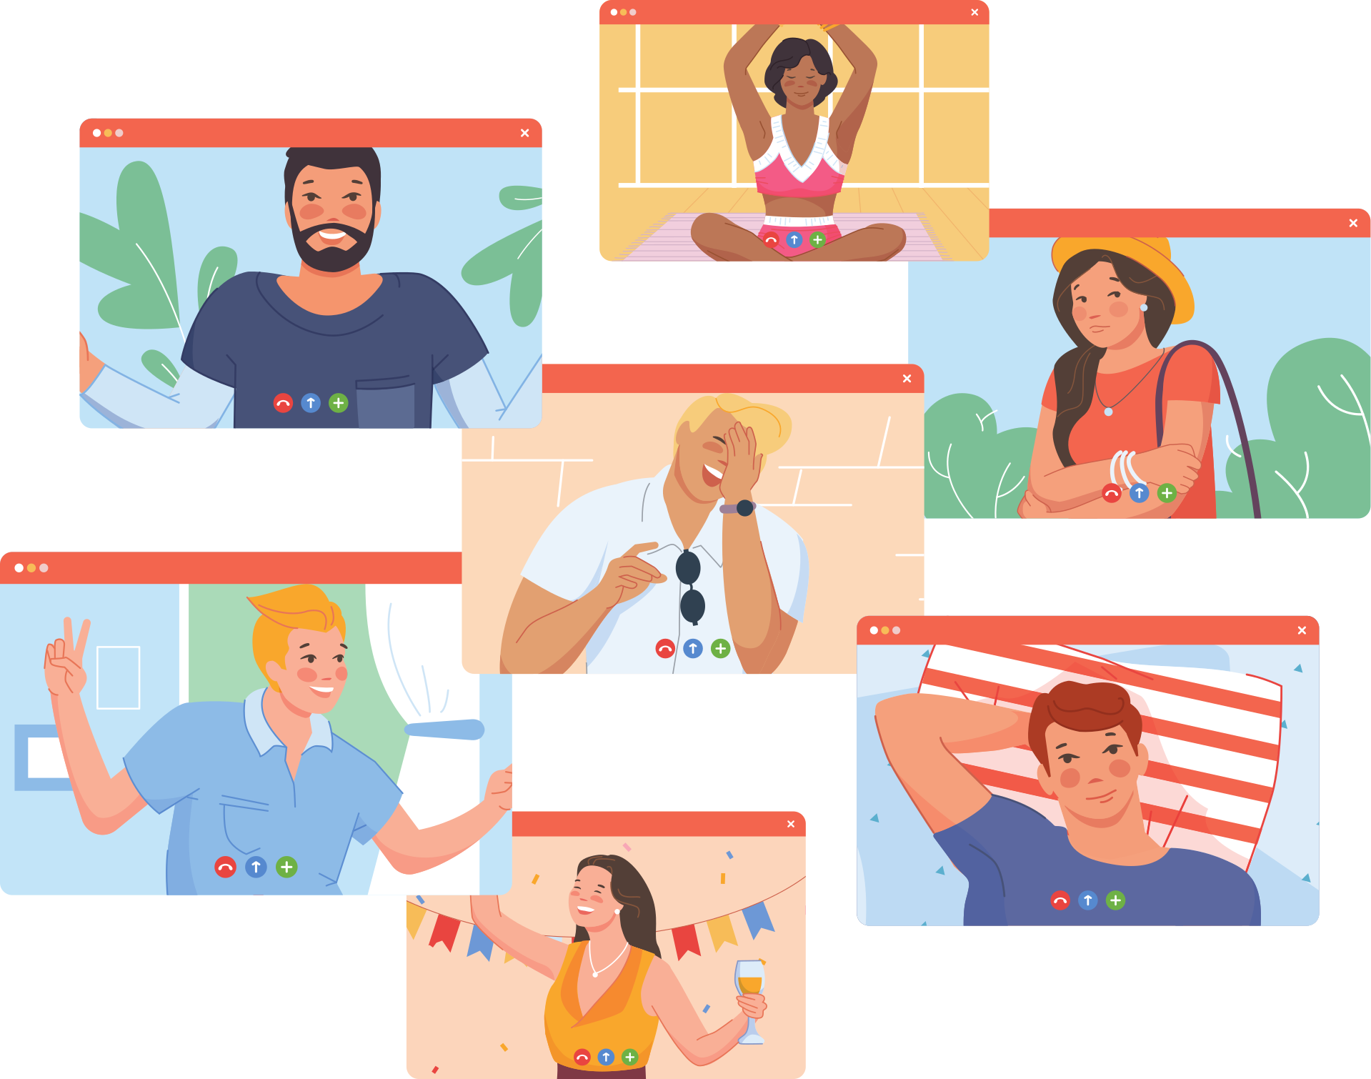

PICKLE
아이디어 도출
Research
Marketing
PB와 고객이 쉽게 만날 수 있는 장
전화와 대면의 그 중간
고객은 본인의 성향에 맞는 PB 선택 가능
PB는 편리하게 고객을 유치하고 관리할 수 있음
사전에 마이데이터와 투자 요구사항을 전달
> PB는 프리셋을 통해 고객 상담을 준비할 시간 확보
PB와 고객은 화상채팅을 통해 포트폴리오를 함께 구성

Slide 7

PICKLE
마이데이터
백테스트
스몰리치 - PB연결
비대면 투자 전략 컨설팅 플랫폼
비대면 화상채팅
매매

Slide 8
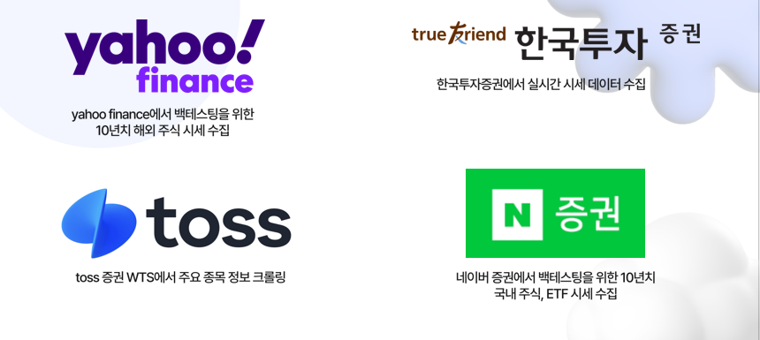
PICKLE
데이터 수집
원천 및 방법

Slide 9
PICKLE
고객과 PB 서비스 순서도
고객
마이데이터 동의
회원가입
& 로그인
고객
마이데이터
확인
PB프로필 조회
&
원하는 PB 선택
투자 전략 상담
날짜 선택
&
상담 요청서 작성
실시간 상담
&
포트폴리오 전략 생성
생성한 전략을
바탕으로
일괄 매매
PB 로그인
고객 요청서 확인&
상담 확정
상담 전 고객이
첨부한 파일 참고
고객 맞춤
프리셋 생성

Slide 10
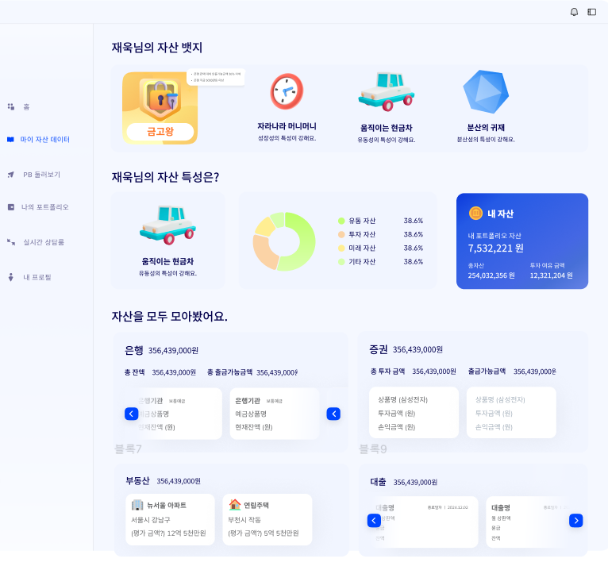
PICKLE
주요기능1 - 마이데이터 확인
마이데이터 특징에 따른 자산 뱃지 부여
EX) 금고왕 - 인출가능금액이 낮고 은행 적금이 많을수록
나의 마이데이터 시각화
유동자산, 투자자산, 미래자산, 기타자산으로 종합적인 확인 가능
마이데이터 모아보기
총 증권, 은행, 부동산, 대출4가지의 자산 군으로 나누어 각 세부자산 확인가능

Slide 11
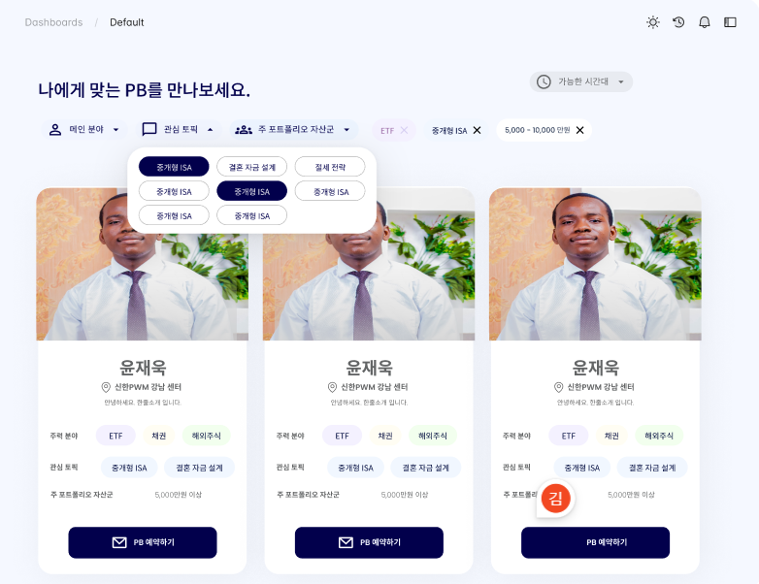
COMPANY
주요기능2 - PB 프로필 조회 및 선택
PB 프로필 조회
PB의 주력분야와 관심토픽 , 투자가능 최소 금액을 통해
고객은 여러 PB 중 본인에게 맞는 PB를 선택할 수 있다
PB 프로필 등록
PB는 본인의 프로필을 등록할 수 있고 프로필로
고객에게 직접 PR이 가능하다.
PB 예약하기
원하는 PB를 찾은 고객은 해당 PB에게 상담 예약을 신청한다

Slide 12
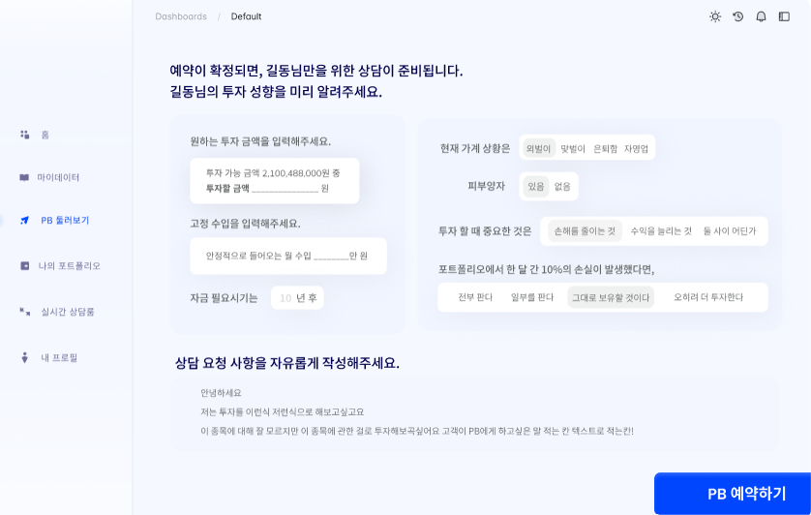
COMPANY
주요기능3 - 요청서 작성
나의 마이데이터 이미지 불러오기
금융 제약법상 마이데이터 자체를 그대로 PB에게
넘겨줄 수 없기에 이미지를 따로 캡처하여
PB에게 전달할 수 있다
나의 투자성향 작성
마이데이터뿐만 아니라 PB와 상담시 PB가
고객의 투자 성향을 확인하고
프리셋에 반영하기 위해 상담 전 요청서에 미리 작성한다
상담 요청 사항 작성
다양한 상담 요청 사항을 자유롭게 작성할 수 있다

Slide 13
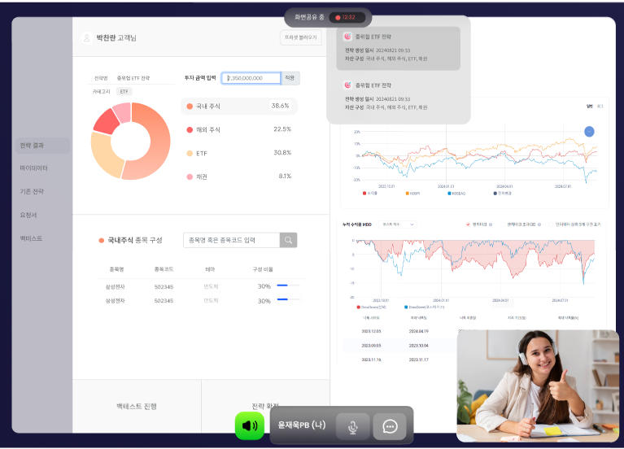
PICKLE
주요기능4 - 실시간 화상 채팅 및 포트폴리오 전략 만들기(1)
실시간 화상 채팅
PB와 고객이 예약하기로 한 시간에 도달하면
실시간 화상 채팅 방이 생기고 PB와 고객은 그 방에 입장하여
비대면 화상 채팅을 할 수 있다
화면 공유
PB와 고객은 화상채팅을 하면서 화면 공유를 할 수 있다.
PB는 포트폴리오 전략을 만드는 화면을 공유할 수 있고
고객은 원하는 금융상품에 대한 자료 조사를 한 화면을 공유할 수 있다
채팅
PB와 고객은 비대면 화상 서비스 말고도
직접 채팅을 입력할 수도 있다

Slide 14
PICKLE
주요기능4 - 실시간 화상 채팅 및 포트폴리오 전략 만들기(2)
포트폴리오 전략 만들기
국내주식, 해외주식, ETF, 원자채, 채권 총 5가지의
대분류에 따른 주식 종목들을 담을 수 있다
또 섹터 별로 해당되는 주식을 검색하여 원하는 종목을 전략에
추가할 수 있고 각 구성 비율을 직접 정할 수 있다
백테스트
자산 군별로 10년치 주가에 따른 백테스팅을 할 수 있고
샤프 지수, 누적 손익률을 확인할 수 있다 자산을 다 합친
최종 전략에 따라서도 백테스트를 진행할 수 있다

Slide 15
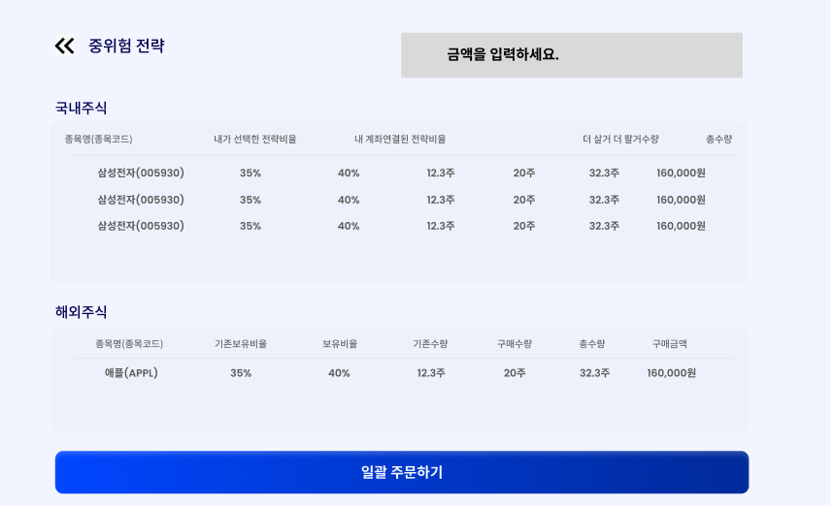
PICKLE
주요기능5 - 매매
매매 계산
생성된 전략에 매수하길 원하는 금액을 입력하면
전략에 있는 자산군 별, 종목 별
비율에 따라 매수할 수량이 자동 계산된다
실시간 주가
실시간 주가 데이터를 받아올 수 있다.
따라서 그 가격에 따라 종목에 따른
매수할 수량이 계속 변동된다.
일괄주문
계산된 종목별 비율과 수량에 따라 일괄 주문을
진행시키면 주문이 되고 내 포트폴리오에 주문한 내역이
담긴 것을 확인할 수 있다

Slide 16
PICKLE
이슈 및 해결방안
고객 마이데이터는 직접 가지고 있거나 정보 그대로를 PB에게 전달할 수 없기에
스크린샷을 찍어서 보내거나 요청서 부분에서 투자 자산이나
성향등을 적을 수 있는 기능을 만들어
마이데이터를 법규 관련 이슈를 간접적으로 해결하려고 했음
마이데이터 법규 관련 이슈
PB와 고객의 라포 형성을 위해 화면 공유 시에도, 얼굴이 보일 수 있어야하지만, 이런 데이터 스트림 구분을 피어쪽에서 하지 못해 랜덤하게 미디어가 나옴
데이터 채널을 통해 수신한 메시지의 TYPE과 MESSAGE 값으로
스트림 혹은 채팅기능인지 판별하여 해결함
WEB RTC 관련 이슈
PB의 정보는 PB서버, 고객의 정보는 고객서버와 연결된 DB에 존재함
공통서버를 사용할 경우, 사용자의 정보를 가져오기 위해서는 다른 서버에 요청을 보내야함
상담 수락시, 상담서버로 상담룸와 ROOMID를 보내주기 위해 사용하는 MQ를
이 때 동기적 사용했으나, 상담요청서 생성 응답에 약 1.5초 정도 오랜 시간이 걸리고
간헐적으로 메시지 손실이 생김
REST TEMPLATE으로 전환하여 이전보다 빠르게 상담요청서 생성이 가능하도록 함
MQ와
REST TEMPLATE

Slide 17
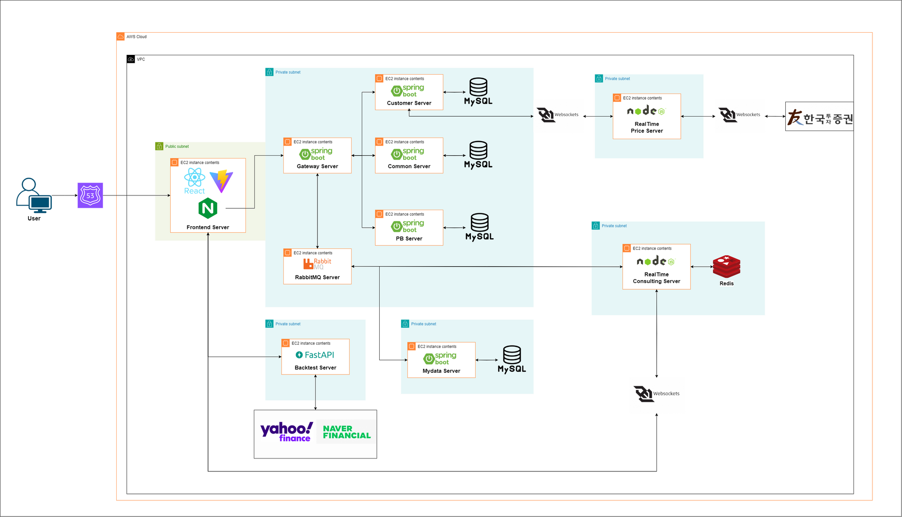
PICKLE
아키텍처 및 기술 스택

Slide 18








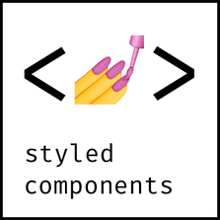





PICKLE
아키텍처 및 기술 스택
FRONT
BACK
INFRA

Slide 19
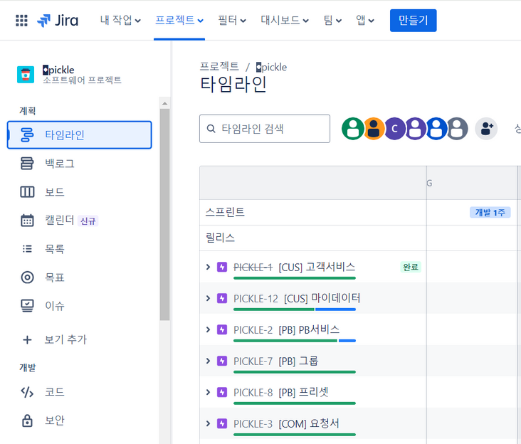
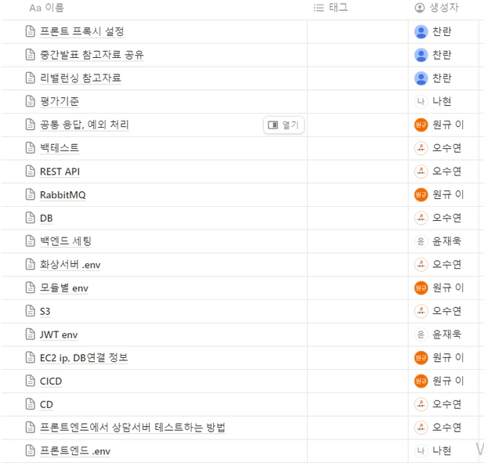
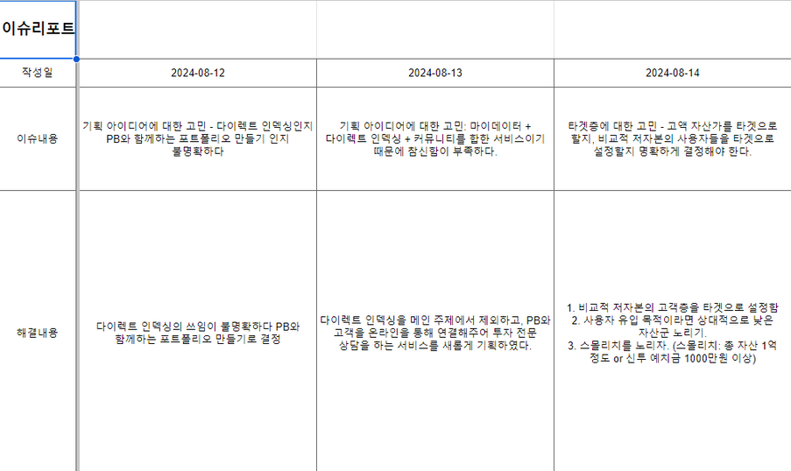
PICKLE
팀 협업 방식
ZIRA를 통한 에픽 관리
& 작업 내용에 따른 브랜치 생성
노션을 통한
매일 회의 작성 & 공유 문서 작성
매일 팀, 이슈 리포트 작성

Slide 20
PICKLE
고도화 계획
리밸런싱 기능을 통해
고객이 스스로 포트폴리오를 관리할 수 있도록하여
?장기적인 투자뿐만 아니라 해당 플랫폼에 락인될 수 있도록 함
리밸런싱
맞춤형 PB 추천
고객의 관심 카테고리 및 토픽을 통해
고객에게 가장 어울리는 PB 후보들을 추천해주는 기능
현재 매매가 국내주식의 경우 실시간 현재가
해외주식의 경우 전날 종가를 바탕으로 매매함
향후 지정가를 정하여 매매 기능 고도화
지정가 매매
PB와 함께 추천한 전략으로 투자 결정 시,
PB의 실적을 올려 *PB의 랭킹을 확인할 수 있도록 함
*랭킹 TOP5
PB 실적 및 랭킹

Slide 21

PICKLE
회고
처음 겪는 MSA방식에 모든게 새로웠다.
기획부터 개발까지 MSA를 고려하니 프로젝트가 쉽게 진행되지 못했다. 그러다 보니 이슈가 많아 설계에 시간이 오래 들었다.
어려웠던 프로젝트였지만 기획부터, 설계, 개발까지
새로운 관점을 많이 가지게 되었다.
실제로도 모놀리식에서 벗어나다 보니 DB하나를 설계하더라도 신중하게 하였고 모듈 별 분리, 분리까지의 통신 등 기술적으로 새로운 경험을 많이 했다

